Slide 1

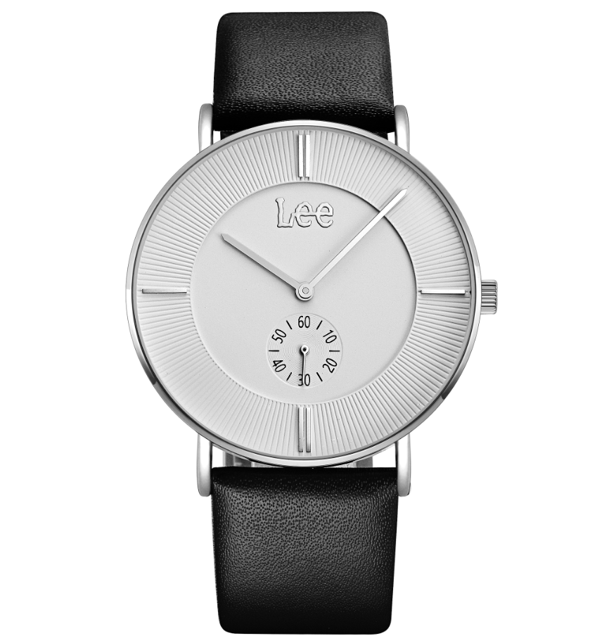
品 牌：LEE
名 称：LEE复古时尚潮流石英男表
产品型号：LEF-M140ASL1-7S
规格参数：47*42*8mm
颜 色：表盘：白色 表带：黑色
材 质：表盘：矿物质玻璃 表带：皮革
市 场 价：1280元
PPT供价：260元
税种类别：增值税
库 存：现货+生产
生产周期：75天-90天

